Slide 1
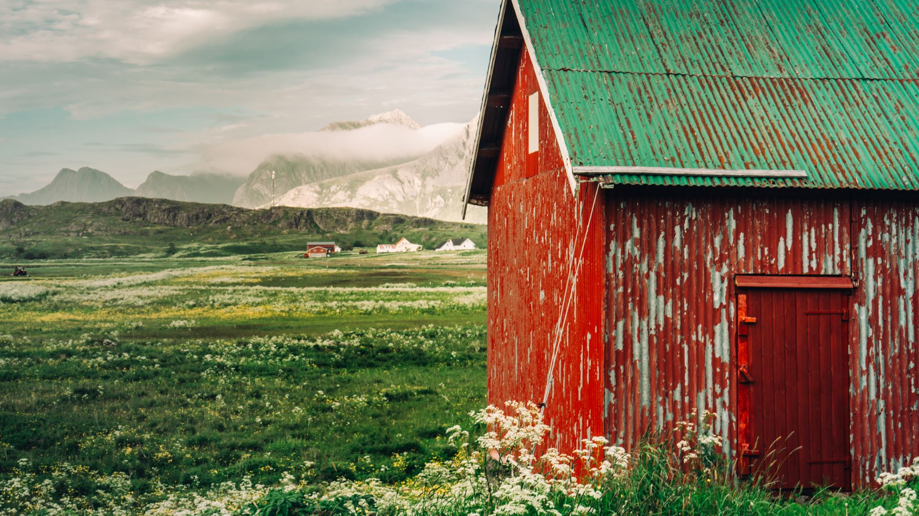
The Barn
Szoftverfejlesztés Mérnököknek projekteredmény ismertető

Slide 2
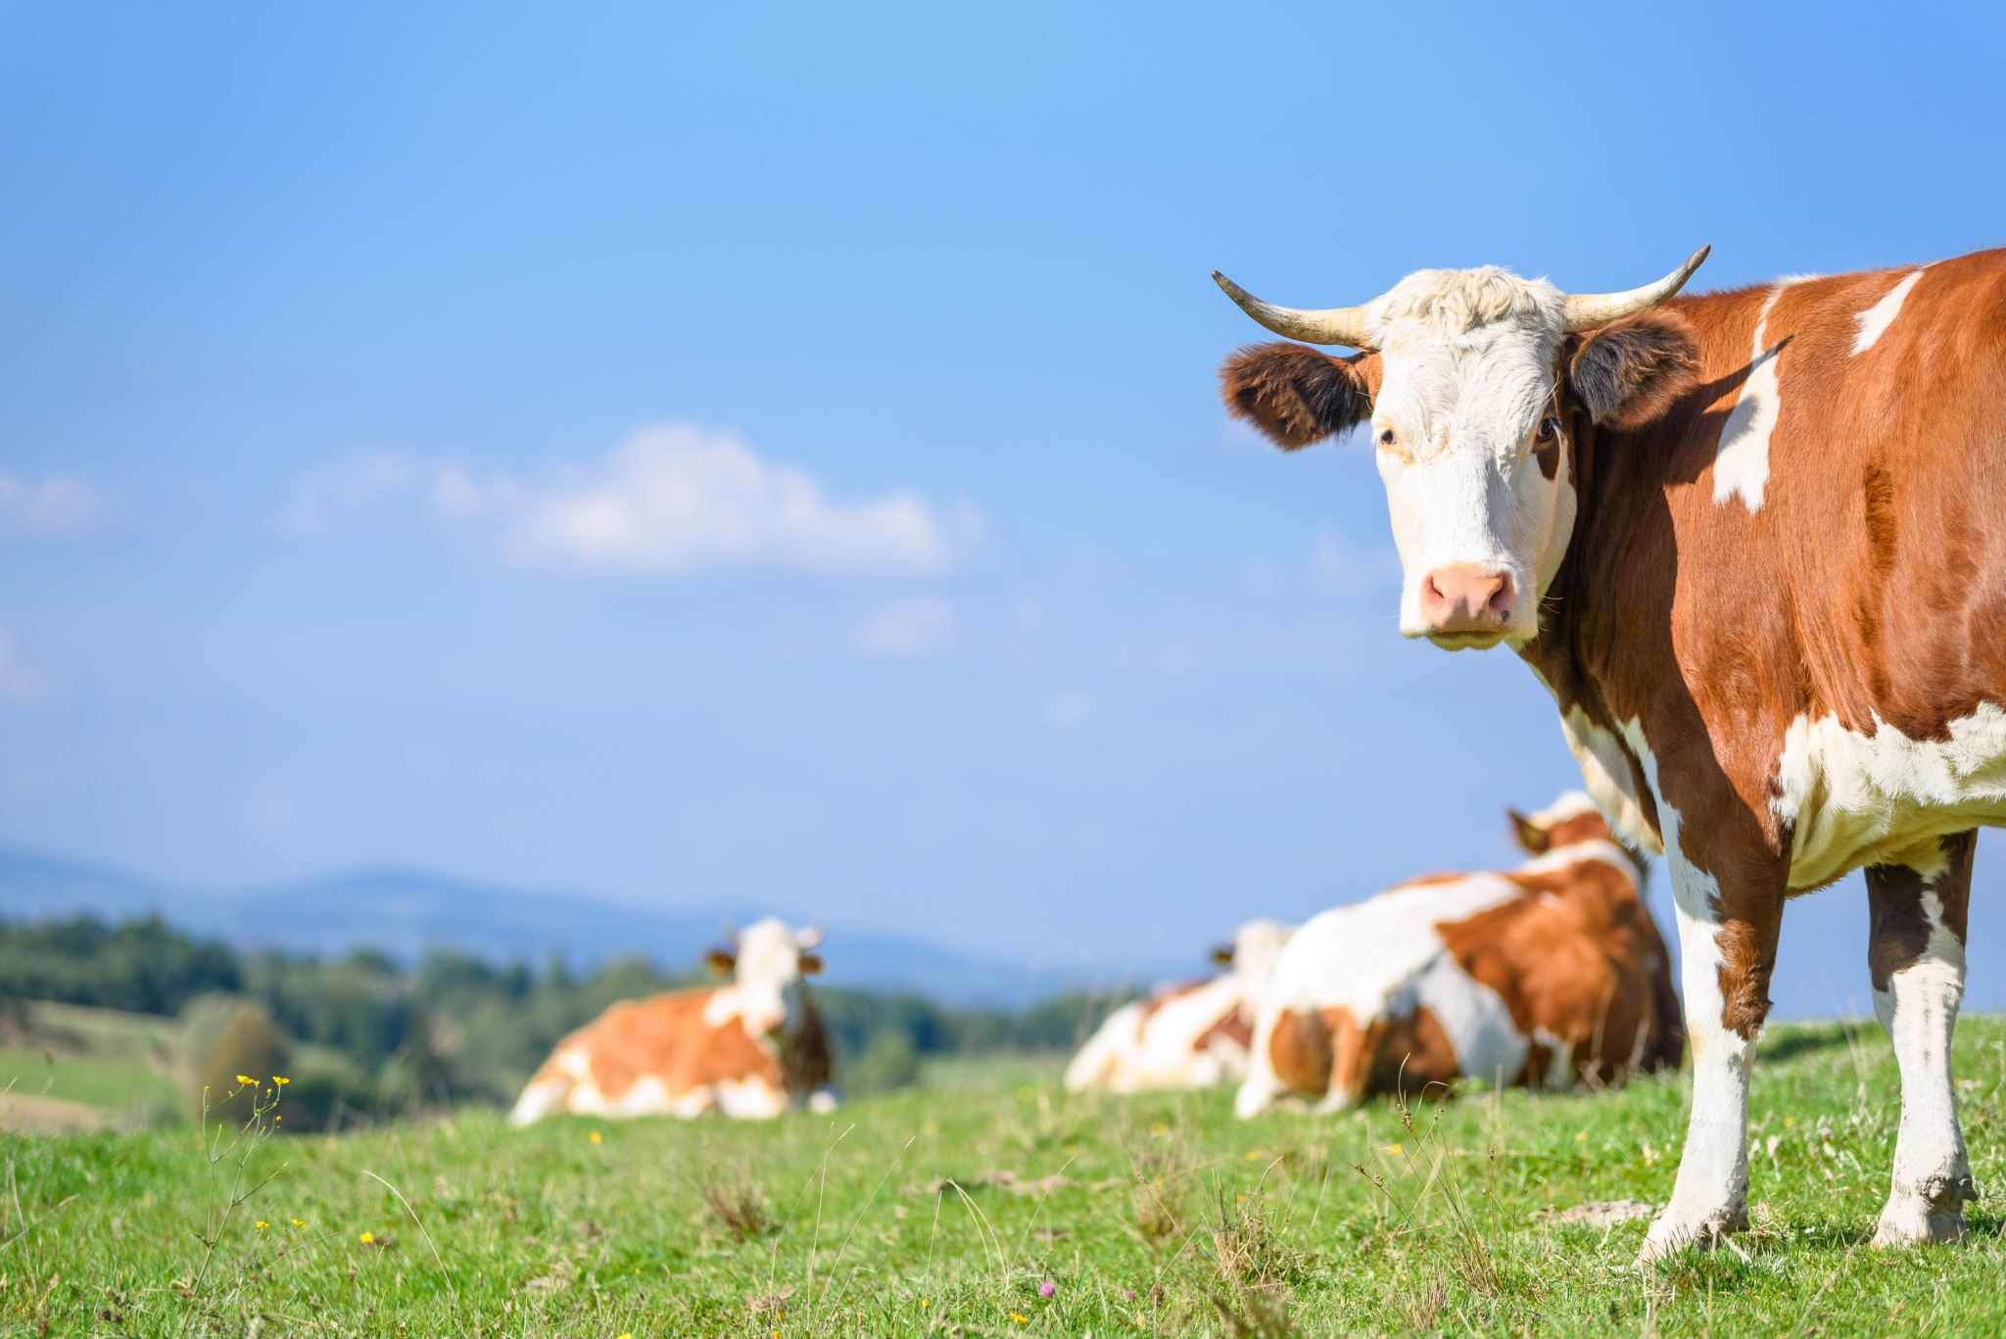
Előzetes elvárások
Egyed adatainak kijelzése, ivadékok kilistázása
Állattenyészethez tartozó egyedek hozzáadása,
elhalálozásuk bejelentése
Állattenyészetkód generálása és új tenyészetek hozzáadása
Egészségügyi adatok tárolása, hozzáadása, szűrése

Slide 3
Felhasznált technológiák:
Spring Boot
H2 Database JPA
Lombok
Apache Freemarker
Bootstrap 5
TestNG + Selenium (teszteléshez)

Slide 4
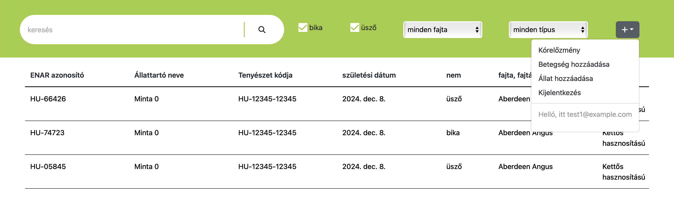
A kezelőfelület

Slide 5
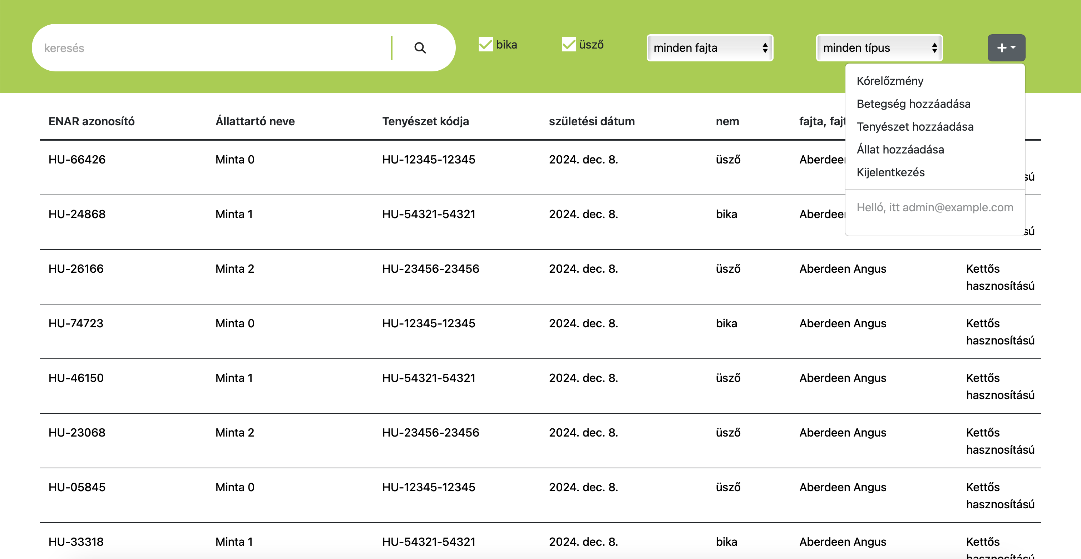
A kezelőfelület

Slide 6
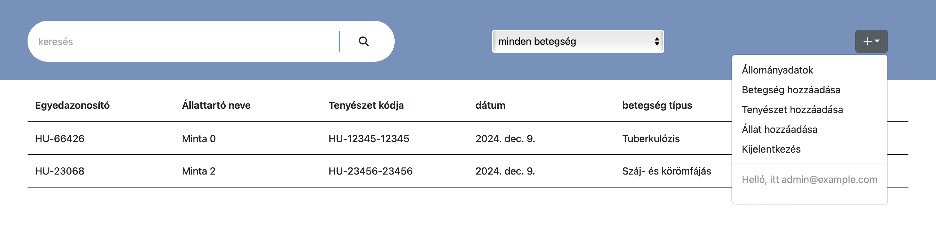
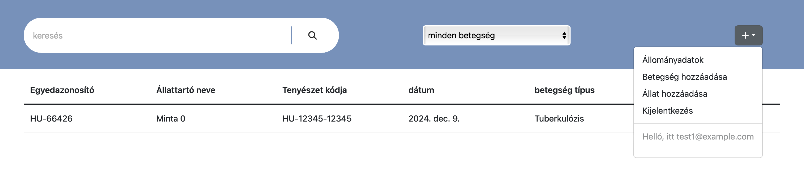
A kezelőfelület

Slide 7
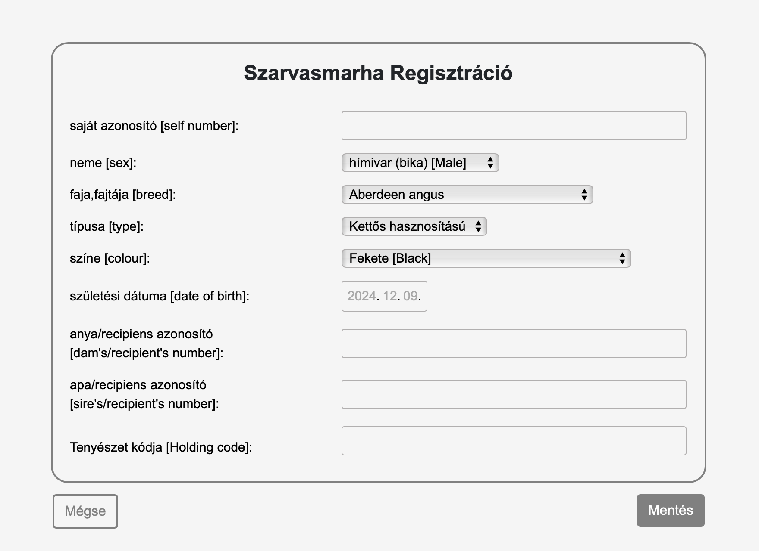
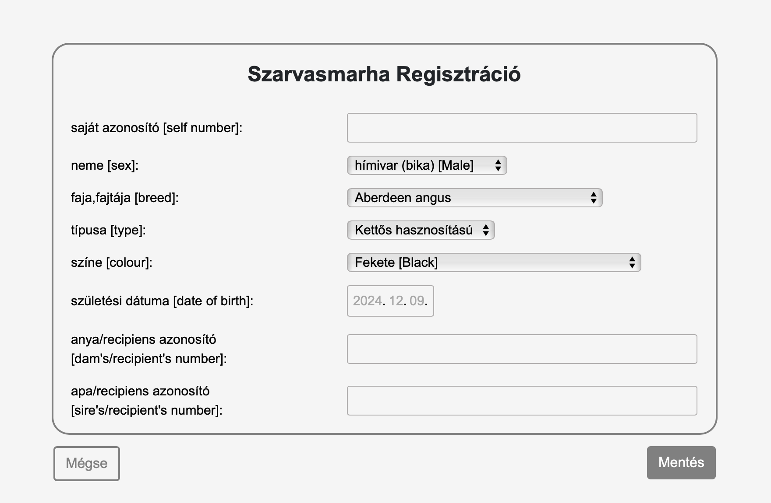
A kezelőfelület

Slide 8
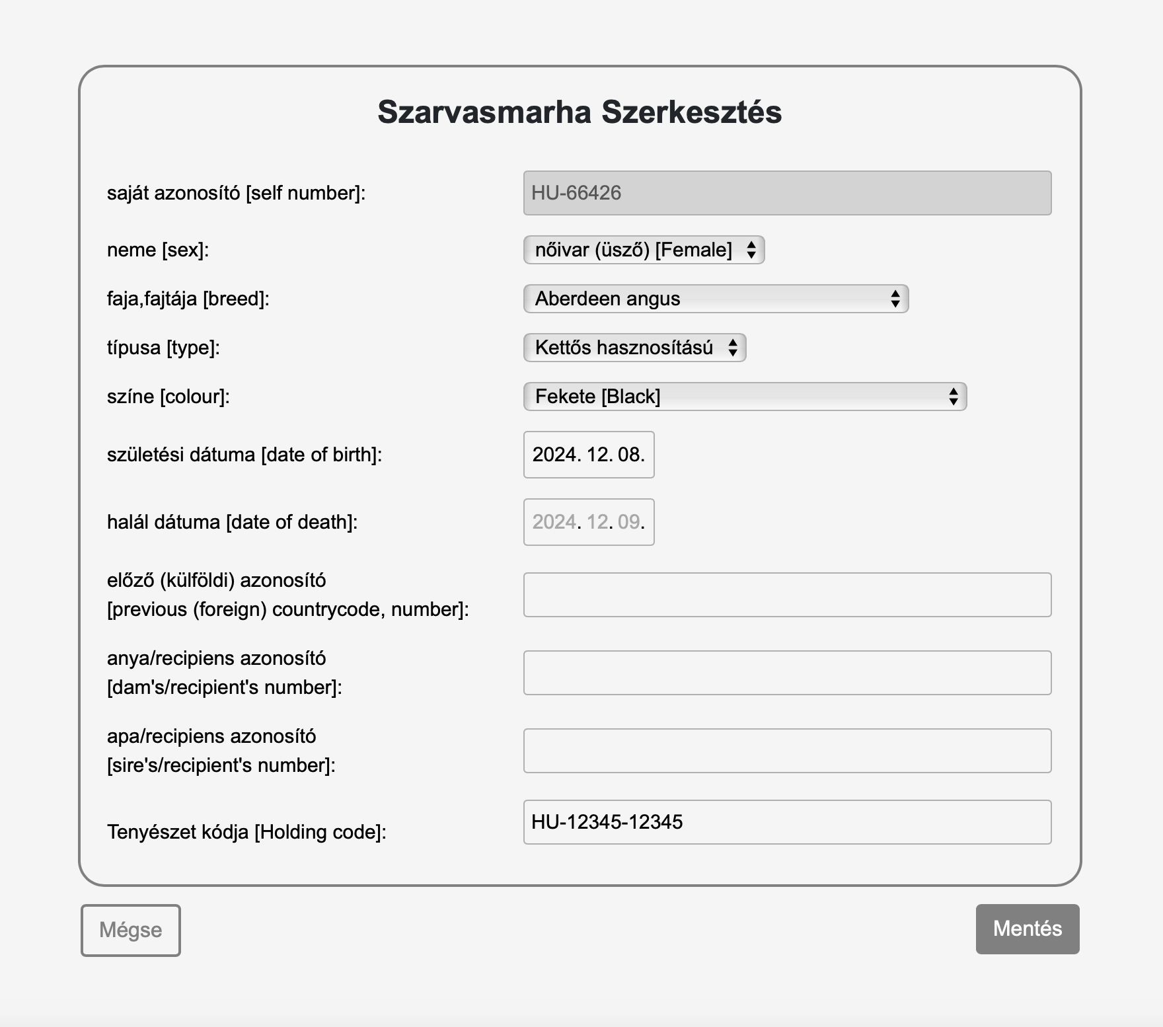
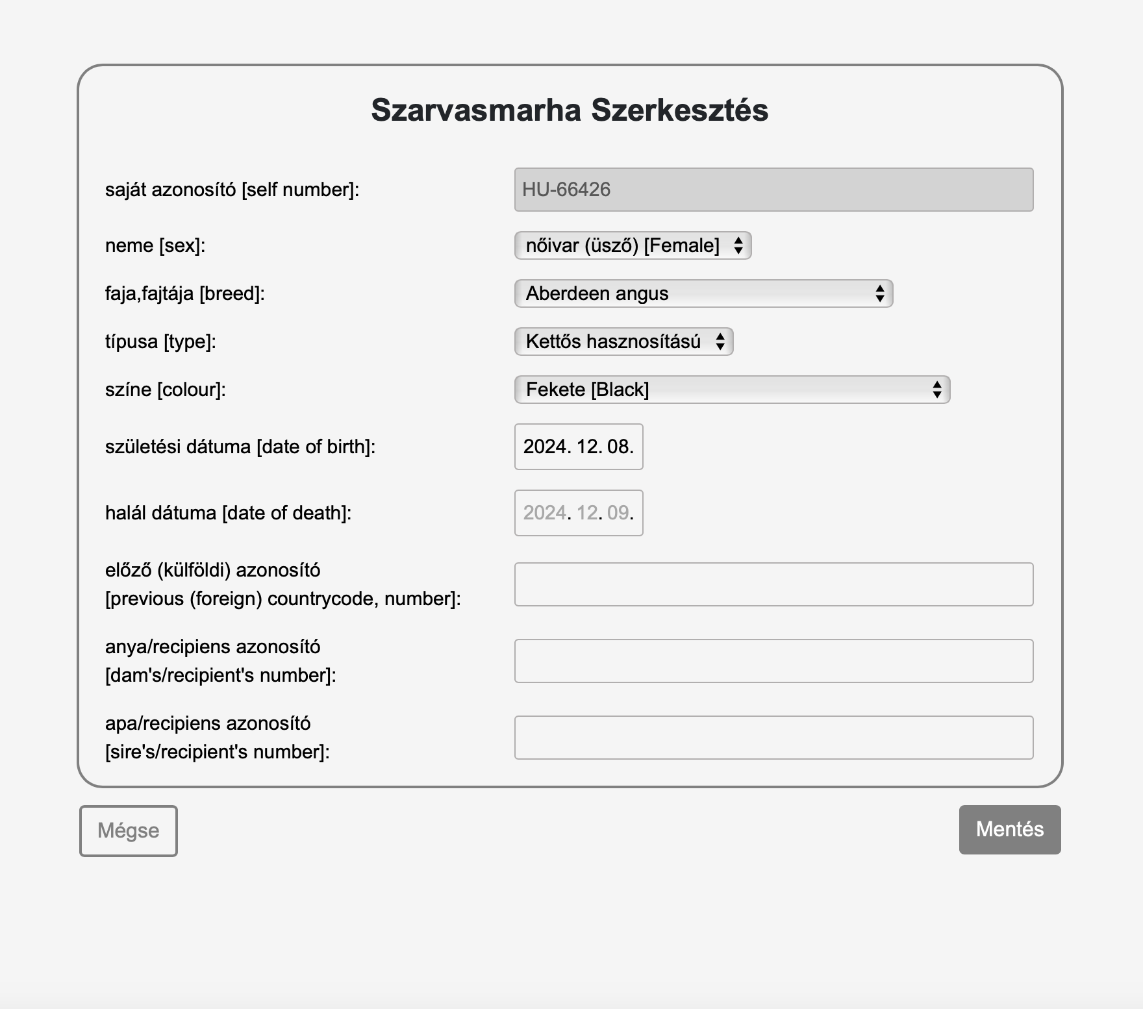
A kezelőfelület

Slide 9
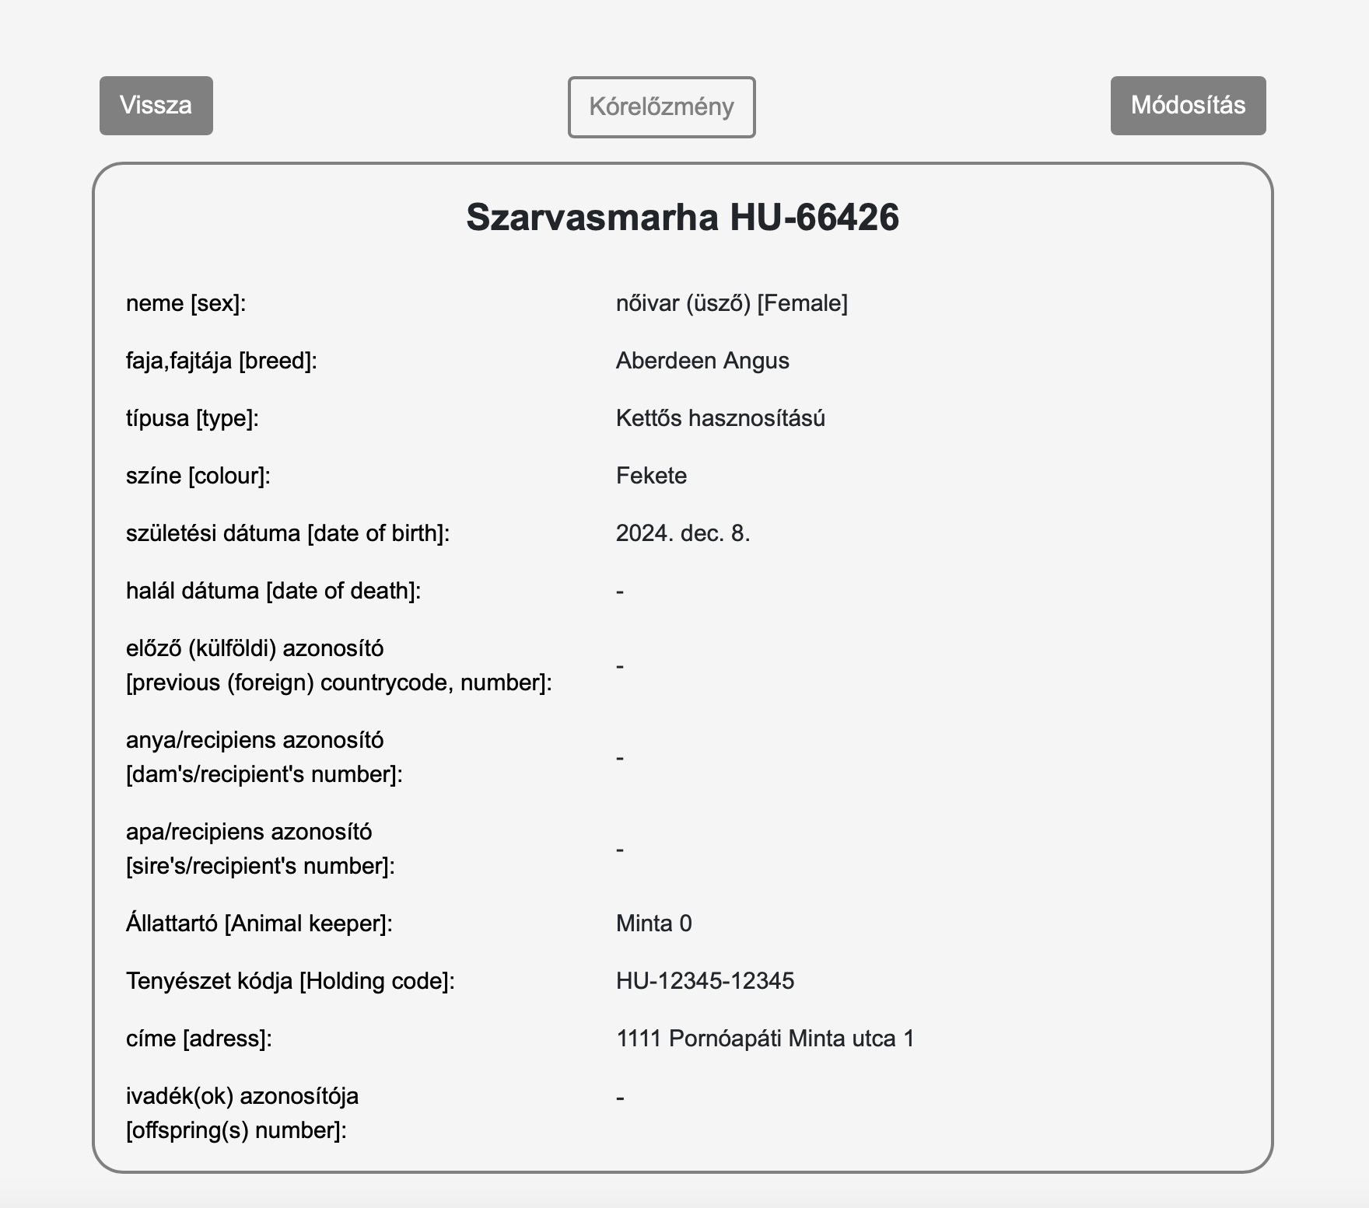
A kezelőfelület

Slide 10
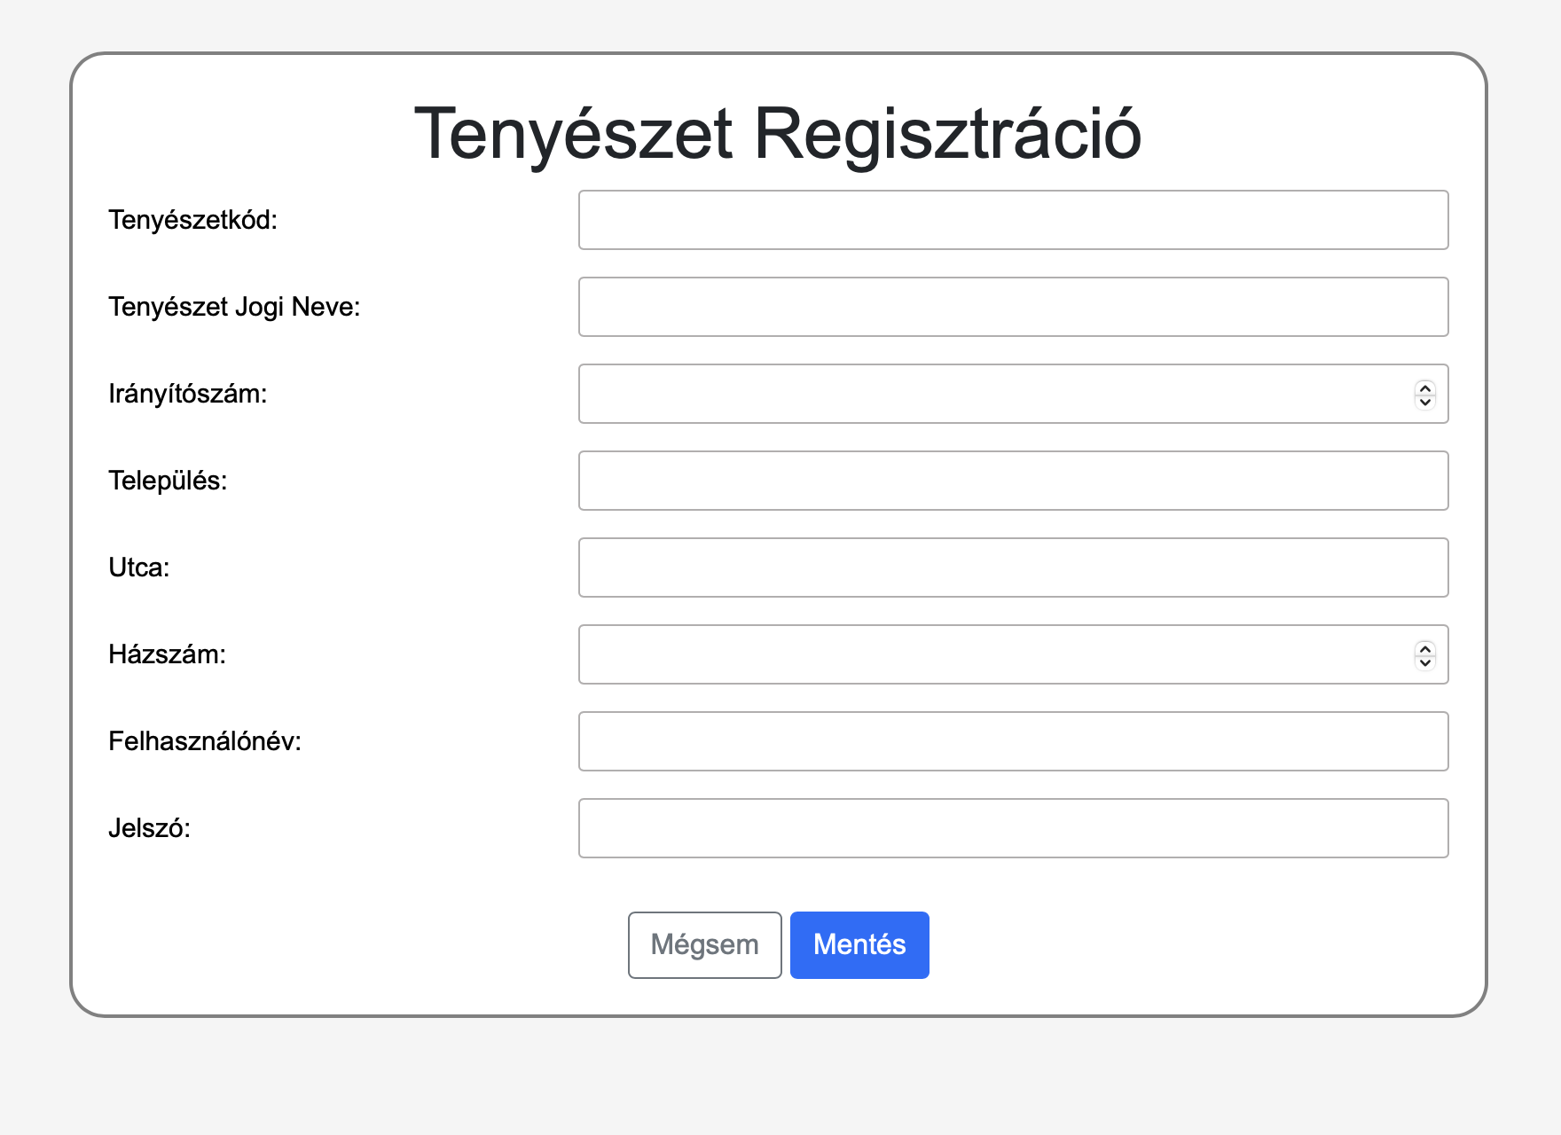
A kezelőfelület

Slide 11
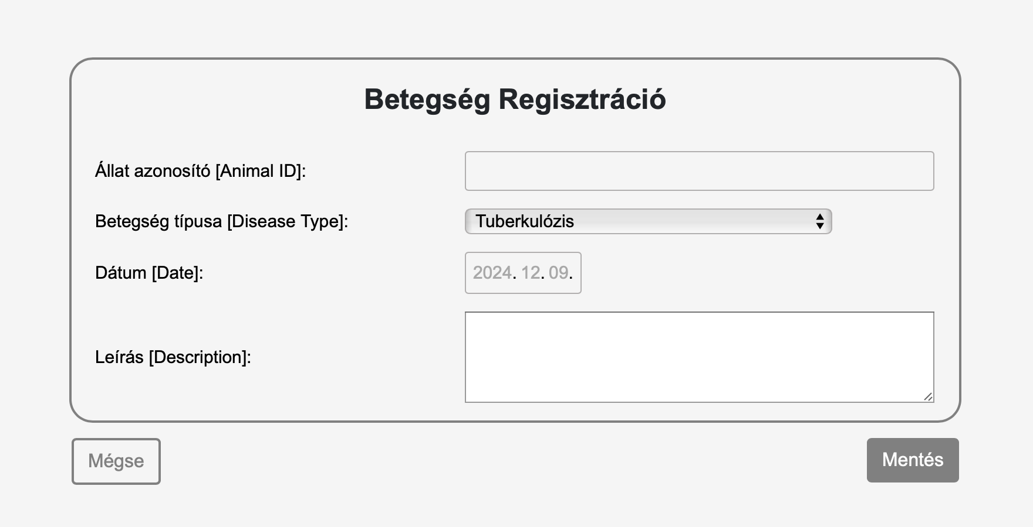
A kezelőfelület

Slide 12
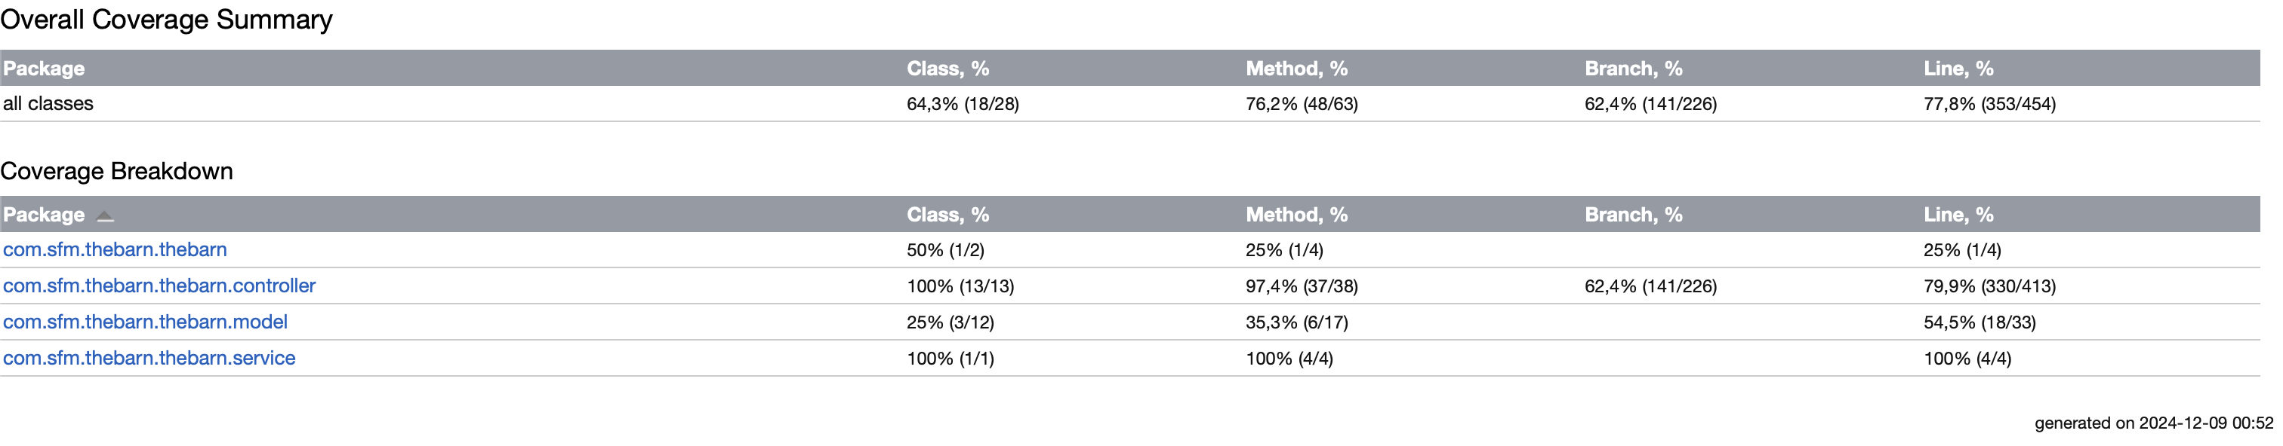
A tesztekről

Slide 13
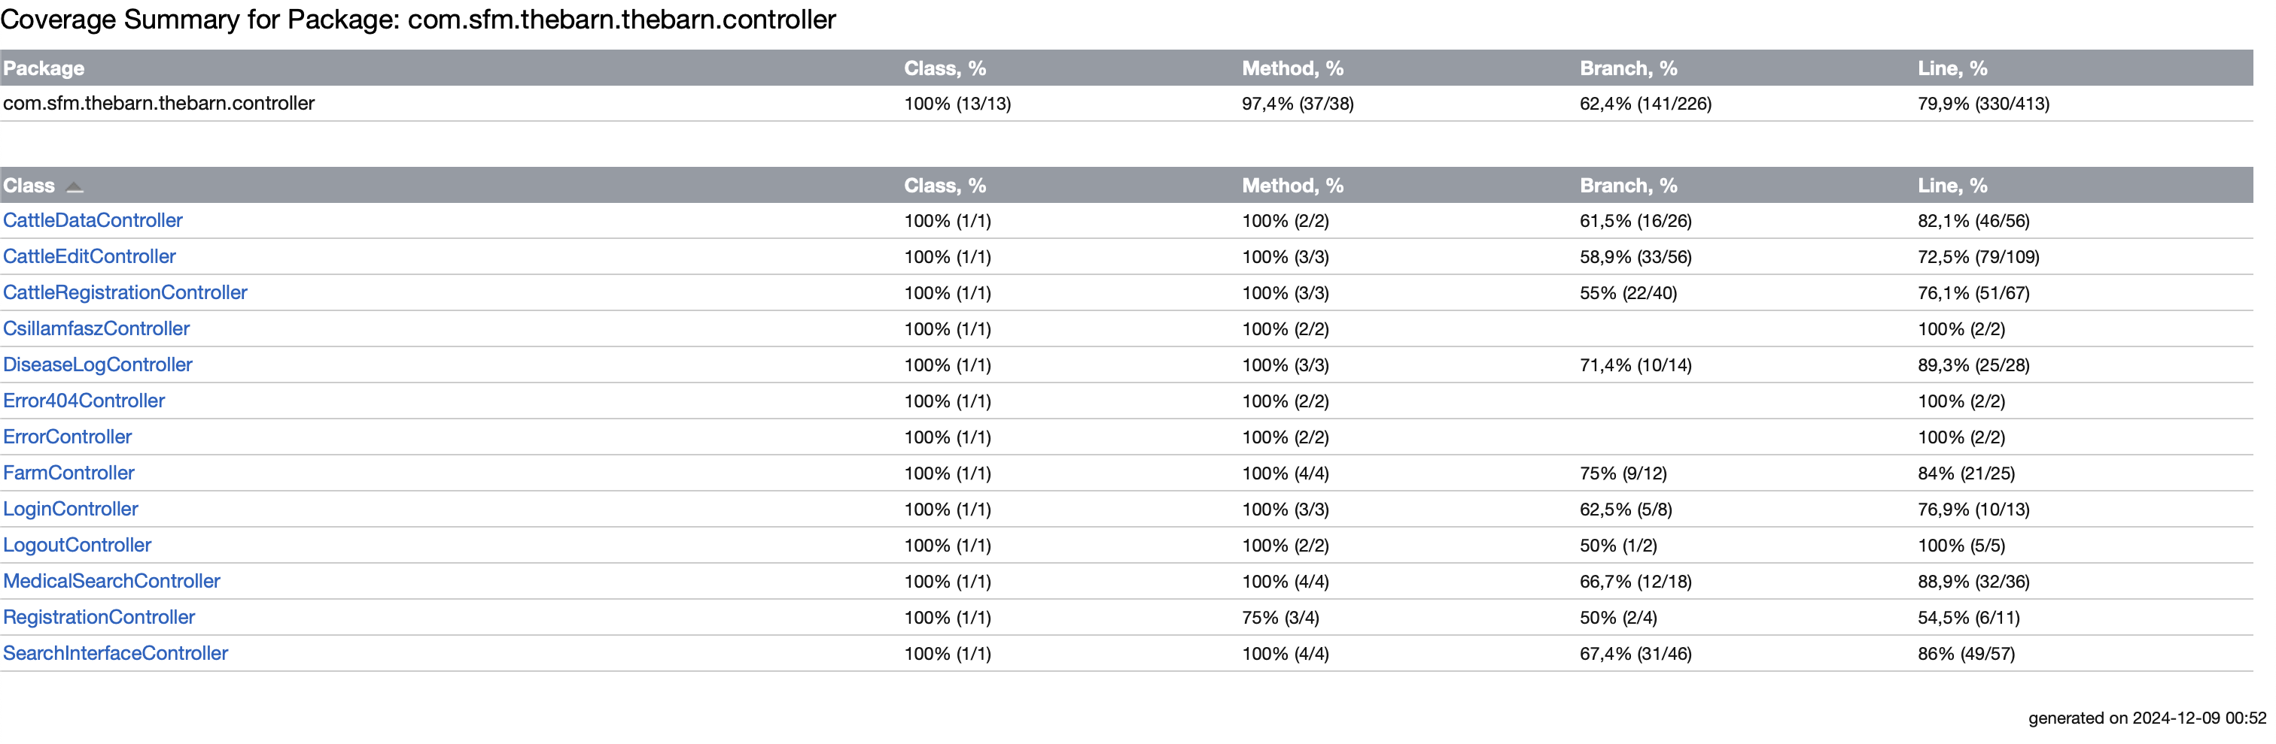
A tesztekről

Slide 14
Általános tapasztalatok:
Könnyű vakvágányra futni fejlesztés során
Megfelelő technológia kiválasztása
Más elképzelések -> vicces szituk
Szervezettség kérdése

Slide 15
Köszönjük a figyelmet!
The Barn projekt tagok:
Németh Hunor
Csutak Dávid
Kertész Márk
Barna Mátyás

